Slide 1
Proposition de progression en BTS FED Option DBC

Slide 2
3 supports pédagogiques ont été retenus pour pouvoir balayer l’ensemble du référentiel dans toutes ces disciplines (transversal + spécialité DBC) avec un niveau de difficultés et d’analyses grandissant (pédagogie en spirale).
Rénovation et extension d’une maison individuelle
La médiathèque de Toulouse
Piscine et patinoire des Argoulets à Toulouse

Slide 3
Les supports
Avant Projet Sommaire,
Avant Projet Détaillé,
Dossier d’Appel d’Offre,
CCTP, Dossier de Consultation des Entreprises,
Dossier des Ouvrages Exécutés,
Décomposition du Prix Global et Forfaitaire,
Devis Quantitatif Estimatif, schémas de principe,
Fiches produits des systèmes

Slide 4
Rénovation et extension d’une maison individuelle :
Enoncé d’un besoin, Formalisation du besoin, recherche de solutions techniques, chiffrages.

Slide 5
La médiathèque de Toulouse :
A partir du DOE, la mairie de Toulouse demande de distinguer et analyser sur les schémas de principes hydrauliques et les schémas électriques, la production et la distribution d’énergies (électricité, thermique), les auxiliaires, des différents consommateurs, 5 clients en tout, afin de pouvoir positionner les compteurs d’énergies pour ne plus facturer au tantième mais à la consommation propre à chacun.

Slide 6
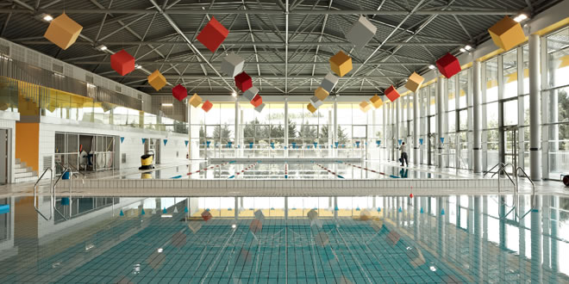
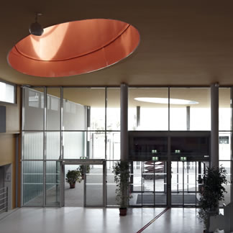
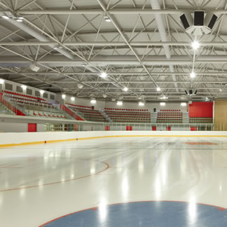
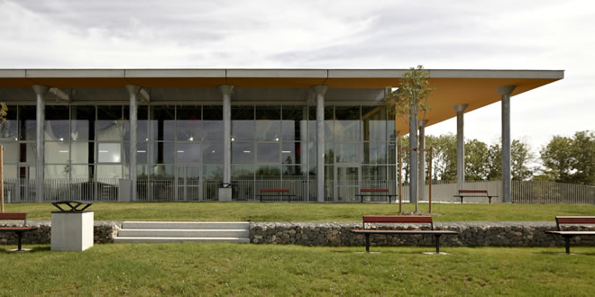
Piscine et patinoire des Argoulets à Toulouse :
A partir du DOE, le but est d’analyser l’ensemble de l’installation, d’étudier tous les équipements qui contribuent à l’efficience du bâtiment.

Slide 7
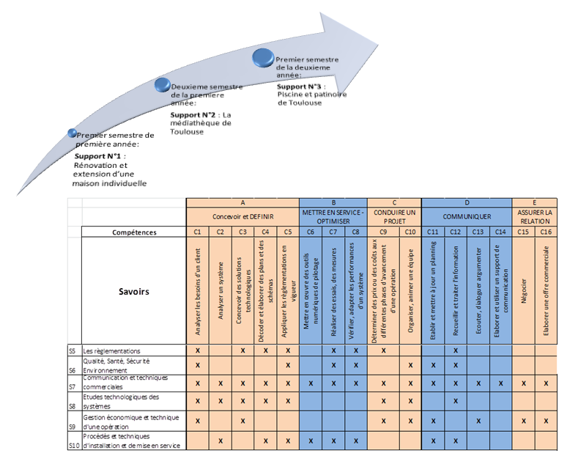

Slide 8
DEMARCHES, METHODES ET TECHNIQUES PEDAGOGIQUES EMPLOYEES
La démarche s’appuie sur l’étude de cas et la conduite de projet
Analyse d’une situation complexe s’appuyant sur un cas réel. Après analyse de la situation, l’apprenant entreprend des actions pour résoudre le problème.
Analyser des situations globales,
S’entraîner à la prise de décision,
Découvrir, tester, confronter des idées et des stratégies, ...
S’entraîner au travail collectif et développer des savoir-être.

Slide 9
Cette méthode se place dans un processus d’apprentissage qui est :
Progressif et Diversifié
Exposé fait par les élèves
Apports de connaissances théoriques faites par les enseignants
Etude de cas
Manipulations (en STI et en physique)
L’étude de cas et la conduite de projet permettent d’aborder concrètement des situations complexes dont la présentation théorique risquerait d’être longue et rébarbative.
Fiche CQFR (Ce Qu’il Faut Retenir)
Elle favorise la motivation et l’implication.
Validation des performances des systèmes
Mobilisation des connaissances
Notes:
des exercices qui correspondent à des objectifs précis et se présentent sous la forme de problèmes à résoudre, de questionnaires, directement liés au projet support, à résoudre en groupe ou en autonomie. L’objectif est d’appliquer les connaissances d’une manière concrète avec une échéance immédiate.

Slide 10
Exemple de progression pédagogique pour le premier semestre de la première année
Organisation autour de support de projet (étude de cas et démarche de projet).
Support N°1 : Rénovation de maison individuelle avec une extension

Slide 11
Problématique: A partir d’un plan de l’existant et de l’extension, et un cahier des charges, proposer une solution complète de rénovation énergétique et de domotique.
L’objectif est que le support soit transversal à toute la partie technique (STI et physique) et commerciale.
Objectif pédagogique:
Utiliser une démarche d’investigation pour mobiliser et évaluer les compétences acquises au cours des années précédentes et apporter de nouvelles connaissances et méthodologies de travail.
Légende:
En noir le lot CVC
En vert courant fort et courant faible
En bleu communication écrite et orale et gestion économique d’une opération
En rouge apport scientifique

Slide 12
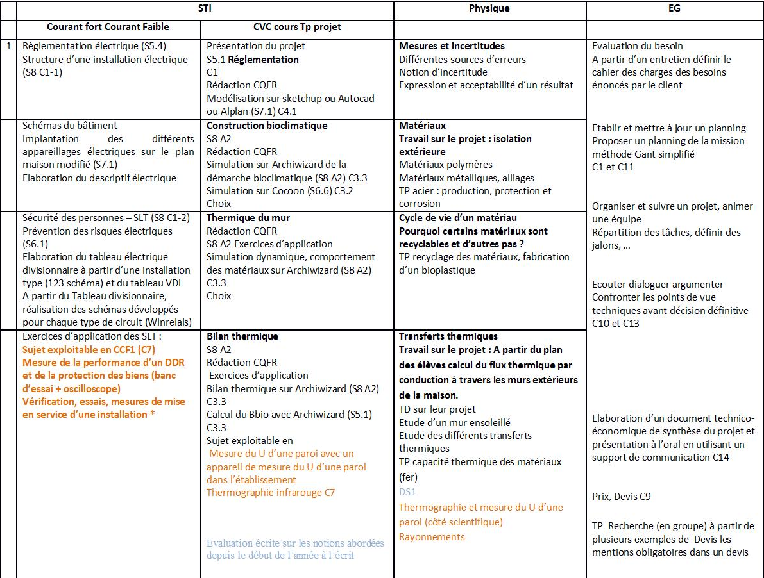
Ce projet se décompose en 5 séquences de septembre à début janvier Chaque séquence intègre plusieurs modes d’apprentissages et d’évaluation. Classeur commun physique et numérique

Slide 13
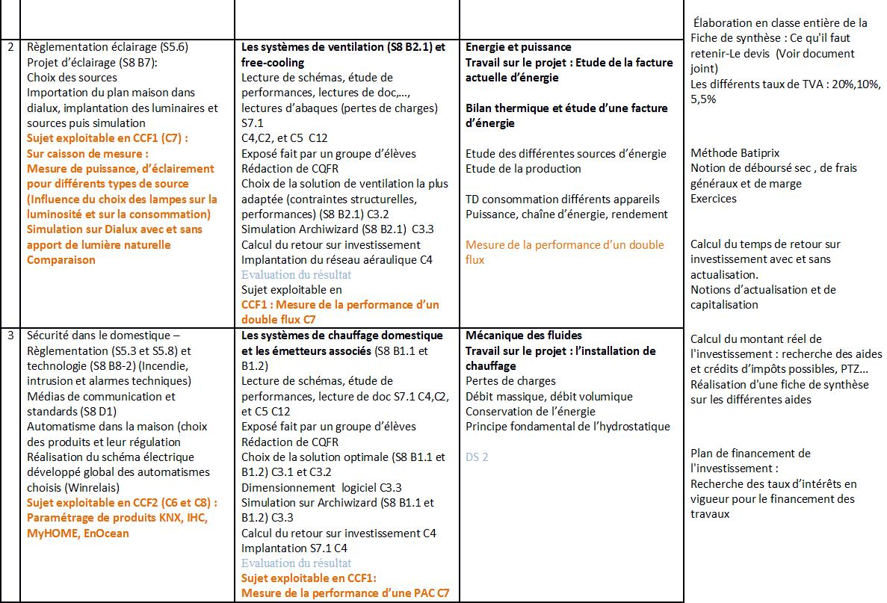

Slide 14
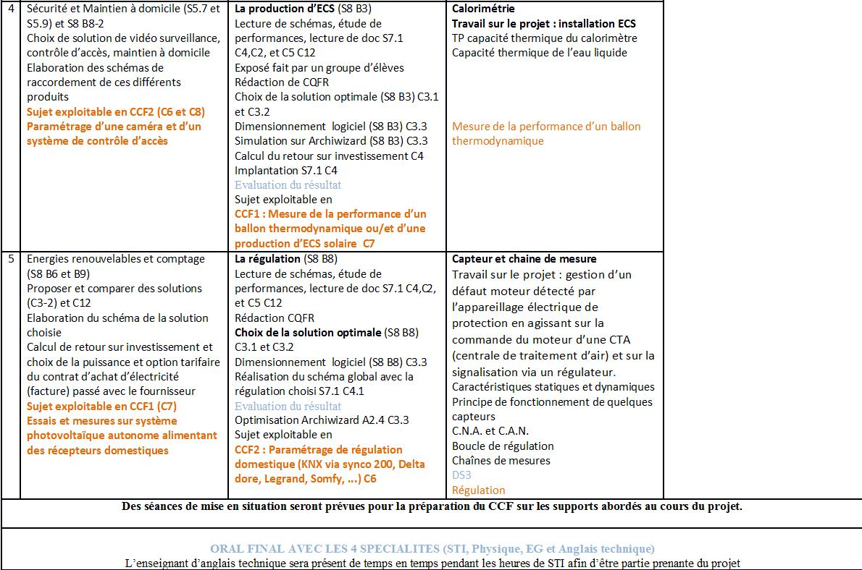

Slide 15
ZOOM SEQUENCE 1
Séquence 1 | STI |  | Physique | EG
Sur 6 semaines | Présentation du projet Constitution de 6 groupes (de 4 étudiants) Elaboration de la carte mentale du projet
Légende : Noir : enseignants Rouge : Elèves en groupe Vert : Elève en autonomie | Apport de connaissance : Normes thermique et règles d’urbanisme | Normes Electriques | Incertitude dans la mesure | Apport de connaissance démarche plan de découverte
 | Modélisation de l’existant (logiciel) | Implantations des appareillages électriques |  | Elaboration du cahier des charges à partir des besoins exprimés et du CDCF
 | Apport de connaissance en bioclimatisme | Apport de connaissance le schéma électrique | Entrée métier : l’isolation par l’extérieur le polystyrène Apport de connaissance les matériaux | Apport de connaissance Communication orale
 | Proposition de choix architectural (logiciel) | Application TD sur le support Elaboration du tableau électrique divisionnaire | Application TD sur leur projet TP recyclage des matériaux
 | Apport de connaissance en thermique du mur |  | Apport de connaissance thermique du mur
 | Application TD | TD dessin de schémas électriques | Application TD sur leur projet
 | Application sur le BIM Isolation Calcul du Bbio
 | Oral de synthèse P1 | Evaluation Orale |  | Oral de synthèse P1
 | Evaluation écrite sur les notions abordées | TP Mesures de performance des protections et tests de mise en service | Evaluation écrite sur les notions abordées
 | TP thermographie et mesure du U d’une paroi (coté technique) | Evaluation écrite lecture de schéma | TP thermographie et mesure du U d’une paroi (coté scientifique)
 | VISITE DU SALON DE L’HABITAT (préparation des exposés dans les séquences suivantes)

Slide 16
Synthèse de la méthode sur la séquence 1:
Atouts | Faiblesses | Menaces | Opportunités
Des élèves très impliqués, bonne dynamique de classe | Tous ne participent pas (mais c’est de moins en moins vrai avec le temps) | Risque que des élèves restent en retrait | Les meneurs motivent les autres
Donne de la cohérence à l’ensemble des enseignements | Pas de moment prévu dans l’emploi du temps pour la concertation | Risque de décalage dans le temps et de dysfonctionnements | On apprend tous les uns des autres
Développe l’esprit d’analyse des élèves | Disparité de niveaux, difficile pour que tous les élèves avancent au même rythme | Risque que des élèves ne suivent pas | Les meneurs expliquent aux autres
Le travail à la maison est conséquent et bien réalisé et dans les temps | Travail collectif donc on ne sait pas qui s’est vraiment impliqué | Que certains se reposent sur les autres | Faire des évaluations orales aléatoires pour vérifier l’implication de tous.
L’évaluation montre un taux de réussite satisfaisant | Certains cependant n’ont pas réussi | Décrochage | La multiplication des formes d’évaluation favorisera la réussite de tous. Remédiations

